Slide 1
Hast du ein Haustier?

Slide 2
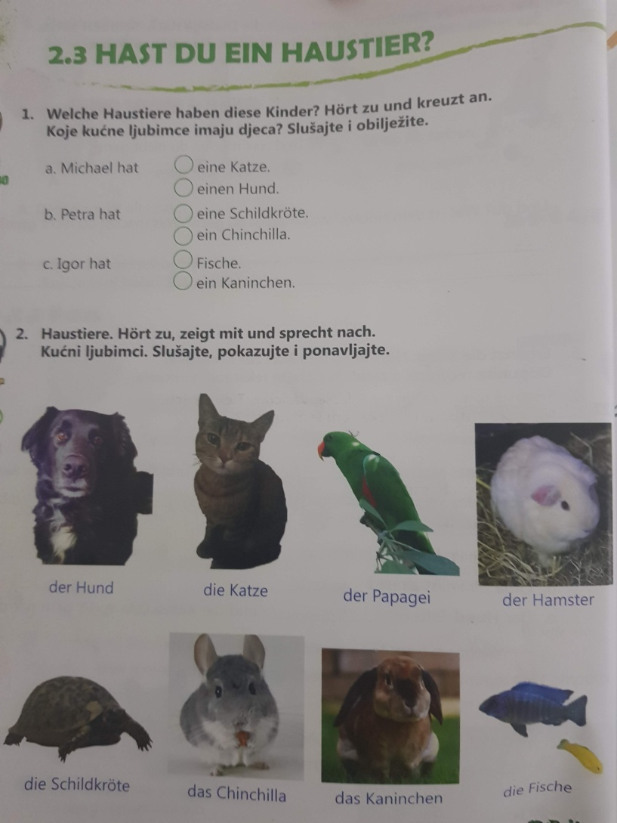
Lehrbuch, Seite 38.

Slide 3
Wiederholung:
Bestimmter Artikel (određeni član)
Unbestimmter Artikel (neodređeni član)
m. | f. | n. | Pl.
der | die | das | die
m. | f. | n. | Pl.
ein | eine | ein | /

Slide 4
Zum Beispiel:
der Vater ein Mann
die Mutter eine Frau
das Kind ein Kind
die Kinder / Kinder

Slide 5
Übung:
Das ist ein Hund. Der Hund ist schnell.
Das ist eine Schildkröte. Die Schildkröte ist alt.
Das ist ein Kaninchen. Das Kaninchen ist süß.
Das sind Fische. Die Fische sind klein.

Slide 6
Die Hausaufgabe:
Arbeitsbuch:
Seite 26
Übungen 1, 2 und 3.

Slide 7
Danke schön!
Tschüs!

